Slide 1
莫名其妙的戰役
約書亞記 6:1-20
成偉邦傳道
12/9/2021 雪梨華人基督教會

Slide 2
新的時代，新的訓練
神吩咐約書亞 →
於是，約書亞指示以色列人 →
之後，以色列人就按約 書亞的指示行動。

Slide 3
新的時代，新的訓練
¹⁴他回答說：「不是，我是耶和華軍隊的元帥，現在我來了。」約書亞就俯伏在地下拜，說：「我主有什麼話吩咐僕人？」¹⁵耶和華軍隊的元帥對約書亞說：「把你腳上的鞋脫下來，因為你所站的地方是聖的。」約書亞就照著行了。(約書亞記5:13-15)

Slide 4
約書亞記 6:20
百姓呼喊，祭司也吹角。百姓聽見角聲，便大聲呼喊，城牆就塌陷。百姓便上去進城，各人往前直上，將城奪取。

Slide 5
約書亞記 6:1-20
莫名其妙的戰略 (6:1-7)
莫名其妙的秘訣 (6:8-15)
莫名其妙的勝利 (6:16, 20)

Slide 6
耶利哥人的反應
耶利哥的城門因以色列人就關得嚴緊，無人出入。 (6:1)
⁹對他們說：我知道耶和華已經把這地賜給你們，並且因你們的緣故我們都驚慌了。這地的一切居民在你們面前心都消化了。……¹¹我們一聽見這些事，心就消化了。因你們的緣故，並無一人有膽氣，耶和華你們的神本是上天下地的神。 (6:9, 11)

Slide 7
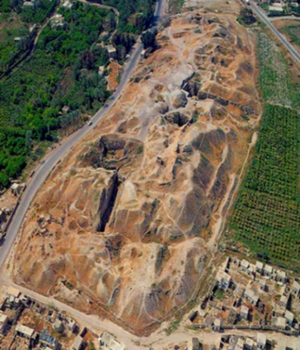
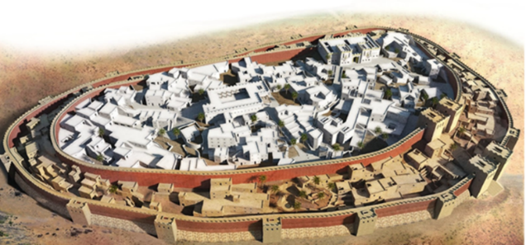
耶利哥城遺址

Slide 8
莫名其妙的戰略 (6:2-7)
²耶和華曉諭約書亞說：「看哪，我已經把耶利哥和耶利哥的王，並大能的勇士，都交在你手中。³你們的一切兵丁要圍繞這城，一日圍繞一次，六日都要這樣行。⁴七個祭司要拿七個羊角走在約櫃前。到第七日，你們要繞城七次，祭司也要吹角。⁵他們吹的角聲拖長，你們聽見角聲，眾百姓要大聲呼喊，城牆就必塌陷，各人都要往前直上。」⁶嫩的兒子約書亞召了祭司來，吩咐他們說：「你們抬起約櫃來，要有七個祭司拿七個羊角走在耶和華的約櫃前。」⁷又對百姓說：「你們前去繞城，帶兵器的要走在耶和華的約櫃前。」

Slide 9


Slide 10
人的盡頭，是神的起頭？
⁸耶和華說：
我的意念非同你們的意念，
我的道路非同你們的道路。
⁹天怎樣高過地，照樣，
我的道路高過你們的道路，
我的意念高過你們的意念。
(以賽亞書 55:8-9)

Slide 12
莫名其妙的秘訣 (6:8-15)
⁸約書亞對百姓說完了話，七個祭司拿七個羊角走在耶和華面前吹角，耶和華的約櫃在他們後面跟隨。⁹帶兵器的走在吹角的祭司前面，後隊隨著約櫃行。祭司一面走一面吹。¹⁰約書亞吩咐百姓說：「你們不可呼喊，不可出聲，連一句話也不可出你們的口，等到我吩咐你們呼喊的日子，那時才可以呼喊。」 ¹¹這樣，他使耶和華的約櫃繞城，把城繞了一次。眾人回到營裡，

Slide 13
莫名其妙的秘訣 (6:8-15)
就在營裡住宿。¹²約書亞清早起來，祭司又抬起耶和華的約櫃。¹³七個祭司拿七個羊角在耶和華的約櫃前，時常行走吹角。帶兵器的在他們前面走，後隊隨著耶和華的約櫃行。祭司一面走一面吹。¹⁴第二日，眾人把城繞了一次，就回營裡去。六日都是這樣行。¹⁵第七日清早，黎明的時候，他們起來，照樣繞城七次。唯獨這日把城繞了七次。

Slide 14
秘訣的兩重挑戰 (6:8-15)
挑戰我們的生理的要求，挑戰我們的耐力 –– 不能作聲
挑戰我們的信心 –– 吹角
  戰爭
  神的臨在（出19:16）
  敬拜讚美神（代下29:26）、
  慶祝（代上13:8）、

Slide 15
喬治穆勒 (George Müller, 1805－1898)
15/9/1880 經加拿大的魁北克
前去美國
遇上濃霧，船在海上二十四小時，不能前行
穆勒說：“我的眼睛不看濃霧，只仰望永活的神；祂掌握我生活中的每一景況。” 然後，他跪下，作簡單的禱告。

Slide 16
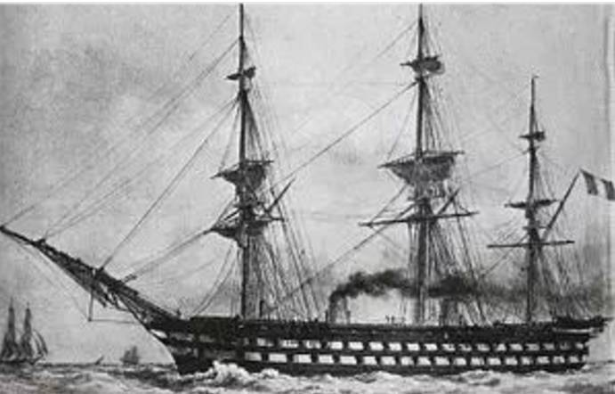
喬治穆勒 (George Müller, 1805－1898)
穆勒對船長說：“不必禱告了。
第一，你不相信神會聽禱告；
第二，神已經聽了我
的禱告。我認識我的
主這五十七年來，沒
有一天不能見神。起
來，打開門，你就看
見霧消散了。”

Slide 17
莫名其妙的神……
戰略是信任神的領導，在一切計劃開始時，就讓神來領導、主導
得勝的秘訣是以信心完全的投靠神，以行動來活出你對神的信任。
神的膀臂並沒有縮短，只是我們的信心小了很多點！

Slide 18
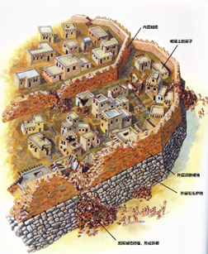
莫名其妙的勝利 (6:16, 20)
¹⁶到了第七次，祭司吹角的時候，約書亞吩咐百姓說：呼喊吧！因為耶和華已經把城交給你們了。……²⁰於是百姓呼喊，祭司也吹角。百姓聽見角聲，便大聲呼喊，城牆就塌陷。百姓便上去進城，各人往前直上，將城奪取。

Slide 19
莫名其妙的勝利 (6:16, 20)
吹角聲在城牆倒塌之前
呼喊的歡呼聲則在大勝之前！

Slide 20
參與的意義是……
以色列人因著信，圍繞耶利哥城七日，城牆就倒塌了。(希伯來書11:30)
神欣賞/喜歡我們對祂的信心/倚靠，所以這信心的行動記載在聖經之中。
神讓我們參與在祂的事工，是讓我們可以分享勝利的喜悅。

Slide 21
莫名其妙的神
神給人的戰略往往是莫名奇妙的、不可思議的，通不過邏輯的....
人得勝的秘訣往往也是莫名奇妙、通不過理性的.....
因此，最後的勝利往往也會是莫名奇妙的！

Slide 22
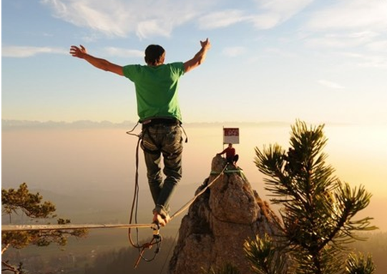
懸崖上走鋼線

Slide 23
完

